Slide 1
М. Пришвин Охота за бабочкой
( проверочное тестирование по внеклассному чтению)
МОУ гимназия № 9
г. Комсомольска-на- Амуре
Сердюк А.В.

Slide 2
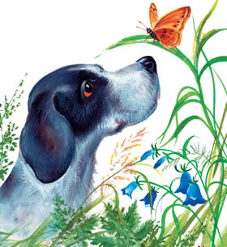
Главного героя произведения звали:
1) Мурка
2) Жулька
3) Жмулька
4) Белка
5) Стрелка

Slide 3
Какой окрас был у собаки?
Пегая
Рыжая
Мраморно-голубая
белая

Slide 4
Какое существо привлекло внимание собаки?
Гусеница
Жук
Бабочка
стрекоза

Slide 5
Чего нет в организме собаки?
Сальных желёз
Потовых желёз
Почек
Сердца
лёгких

Slide 6
М. Пришвин Разговор птиц и зверей

Slide 7
В какое время года происходят события в рассказе?
Осень
Лето
Весна
зима

Slide 8
Кто такой егерь?
1) доктор
2) лесник
3) шофёр
4) слесарь
5) лесоруб

Slide 9
Чего боится лисица?
Охотников
Птиц
Красных флагов
Цветных летночек

Slide 10
Сколькло суток может просидеть лисица не выходя за флаги?
1) 1
2) 2
3) 3
4) месяц

Slide 11
Каким органом могут читать звери?
Глазами
Ухом
Носом
лапами

